Slide 1
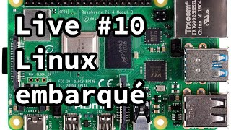


Projet de fin de Poei
Développeur c++ Linux Embarqué
<numéro>

Slide 2
Petite présentation
Ibrahima DJIGO
Ingénieur en génie électrique → électrotechnique et systèmes automatiques
En processus de reconversion → développement informatique
    Petit passage par le développement web
Ingénieur en traitement d’images → développement d’applications
Formation Java / JEE
Petite mission en automatisation de test → selenium
Formation développeur c++ embarqué → appétence pour le développement
<numéro>

Slide 3
Énoncé du projet
Trouver une source de données en l’open Data qui correspond à certains critères
mettre en œuvre un processus automatique de récupération des données à
intervalle régulier
mettre en œuvre un mécanisme de stockage en base de données Sqlite des informations récupérées et formatées suivant des critères que l’on souhaite suivre
mettre en place un mécanisme d’affichage des informations en produisant au minimum 2 images mises à jour automatiquement
Rendre les images accessibles via un serveur http installé sur le device
<numéro>

Slide 4
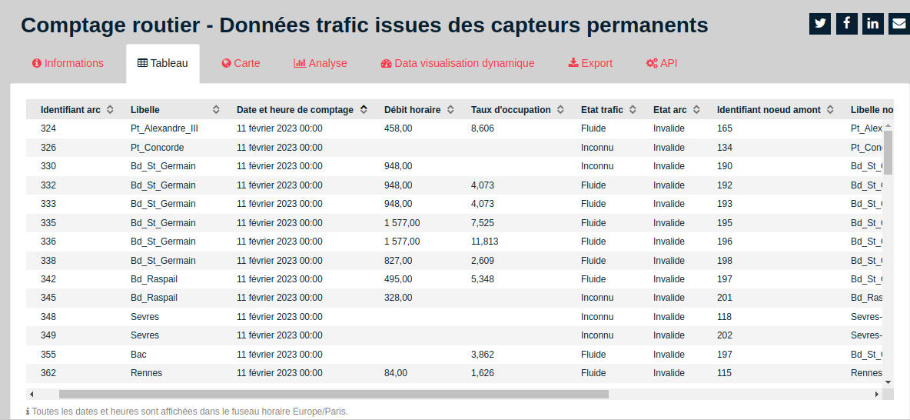
source de données choisie
<numéro>

Slide 5
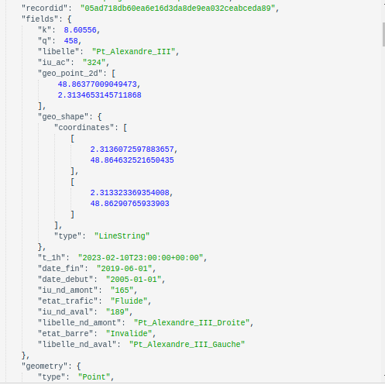
Récupération des données avec une API
<numéro>

Slide 6
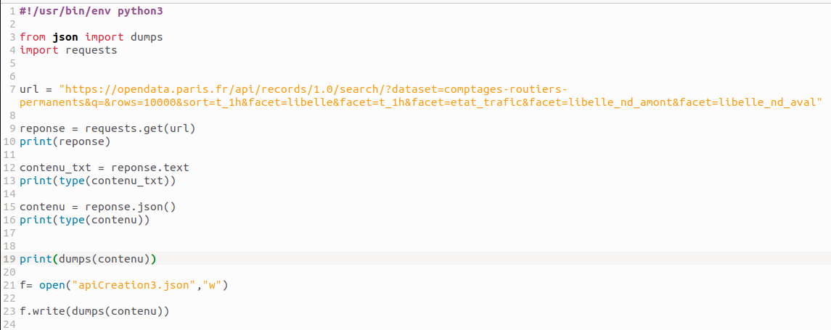
Création fichier .json en Python
<numéro>

Slide 7
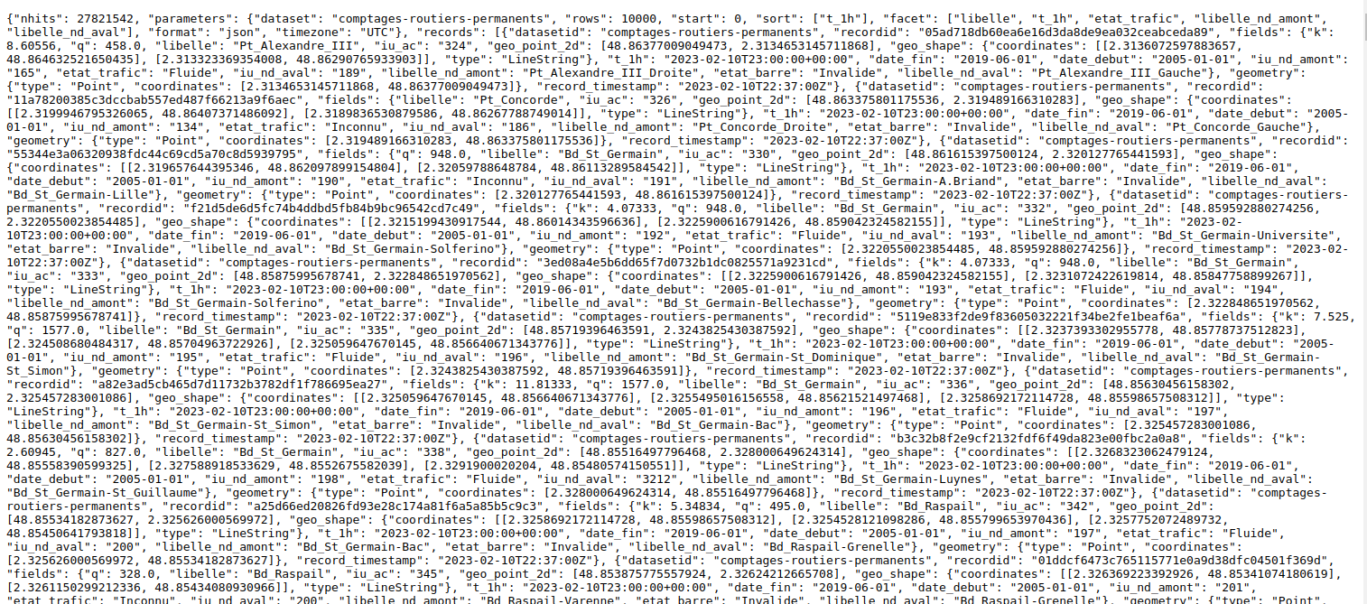
Aperçu du fichier .json

Slide 8
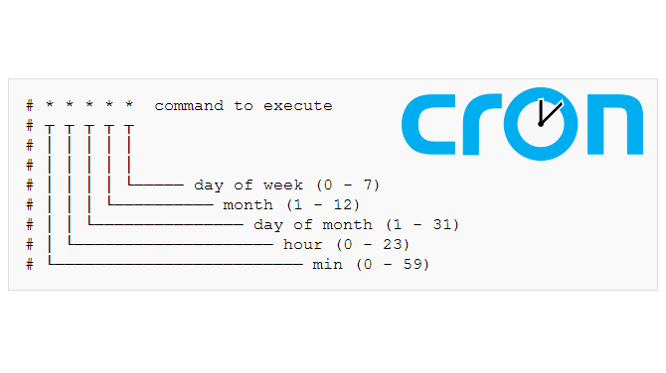
Récupération automatique des données à intervalle régulier
10.000 données récupérées quotidiennement
<numéro>

Slide 9

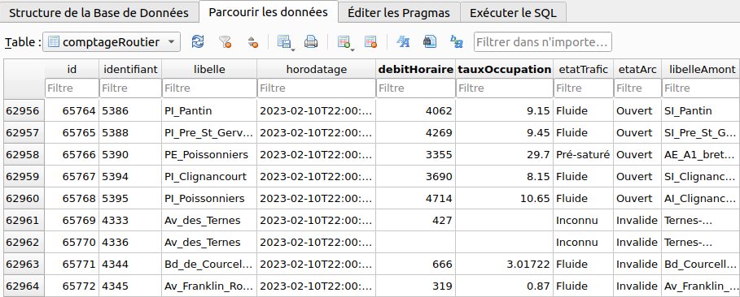
Stockage en base de données Sqlite des informations récupérées
Jsoncpp
Programme c++
Sqlite3
<numéro>

Slide 10

Mise en place d’un mécanisme d’affichage des informations
Histogrammes
Librairie GD
GdImageFilledRectangle()
gdImageStringFT()
<numéro>

Slide 11
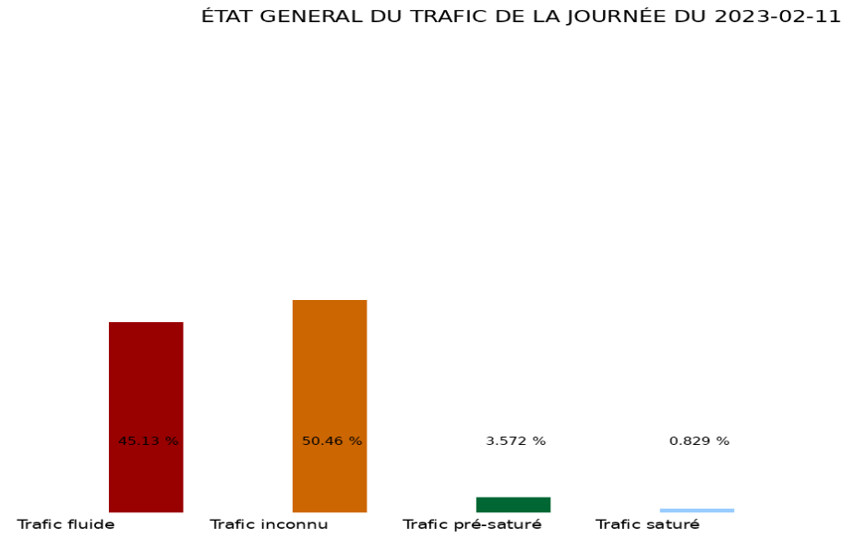

Slide 12
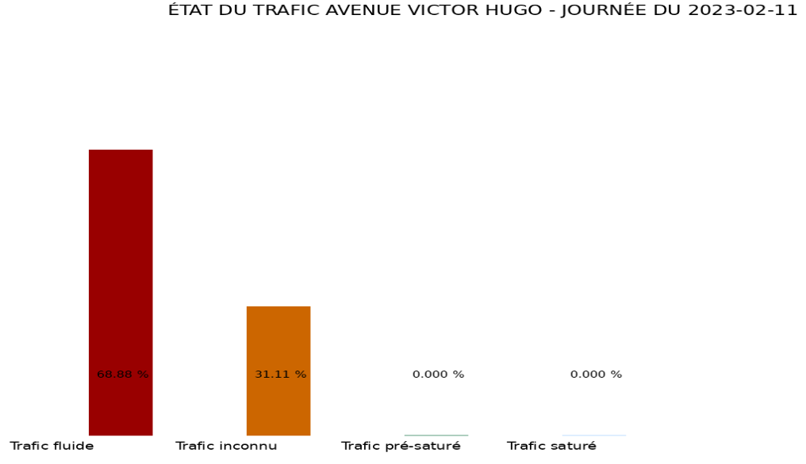

Slide 13
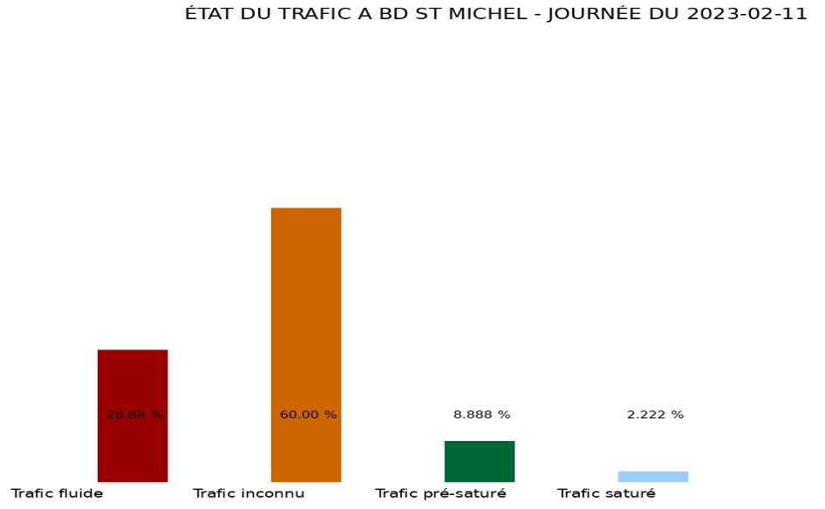

Slide 14
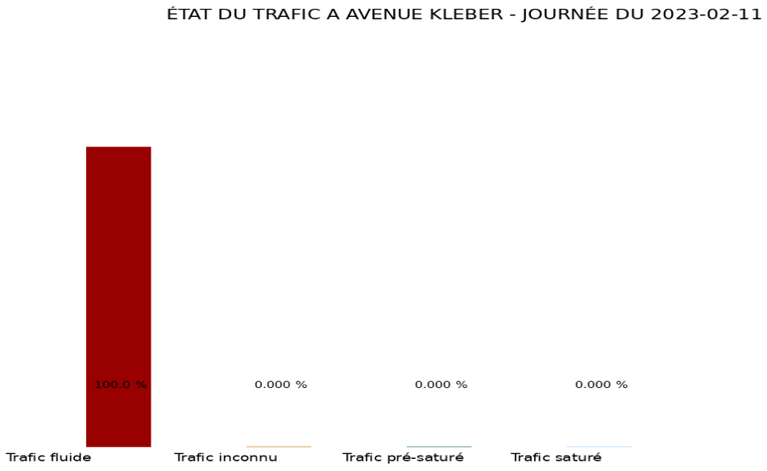

Slide 15
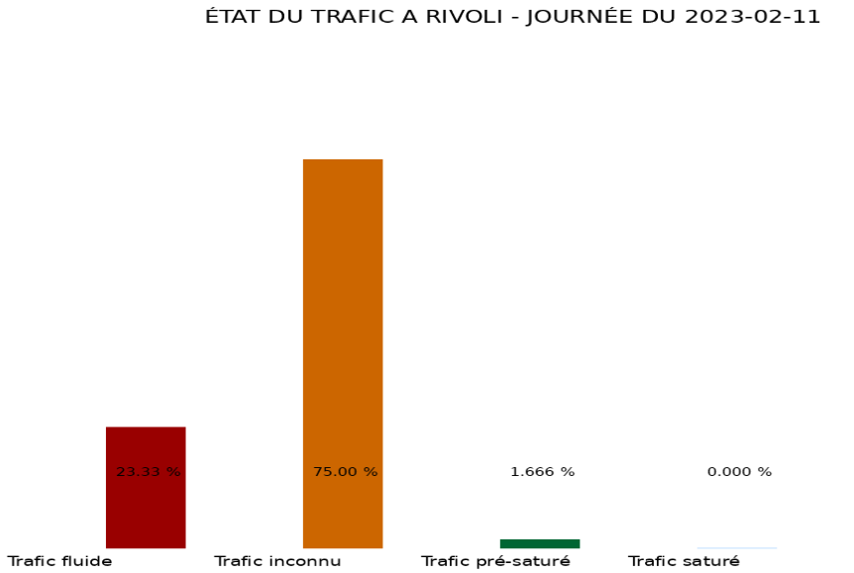

Slide 16
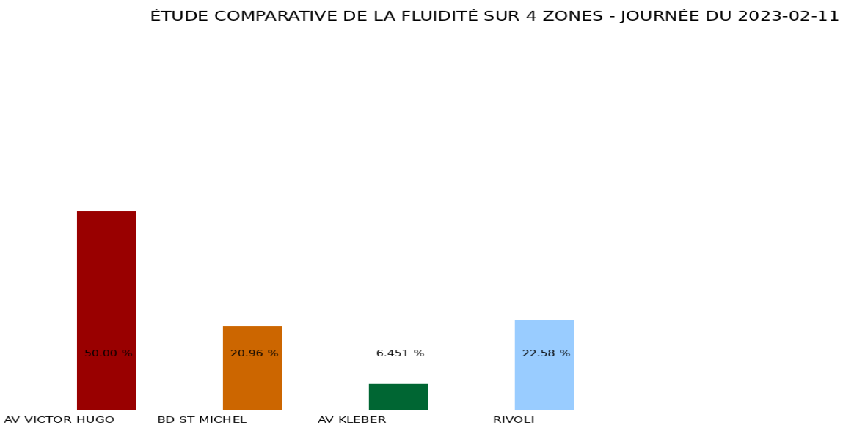

Slide 17


BuildRoot
outil en ligne de commande permettant de générer sa propre image Linux optimisée pour un système embarqué
simple à mettre en place et à utiliser et pleinement compatible avec la Raspberry PI
<numéro>

Slide 18
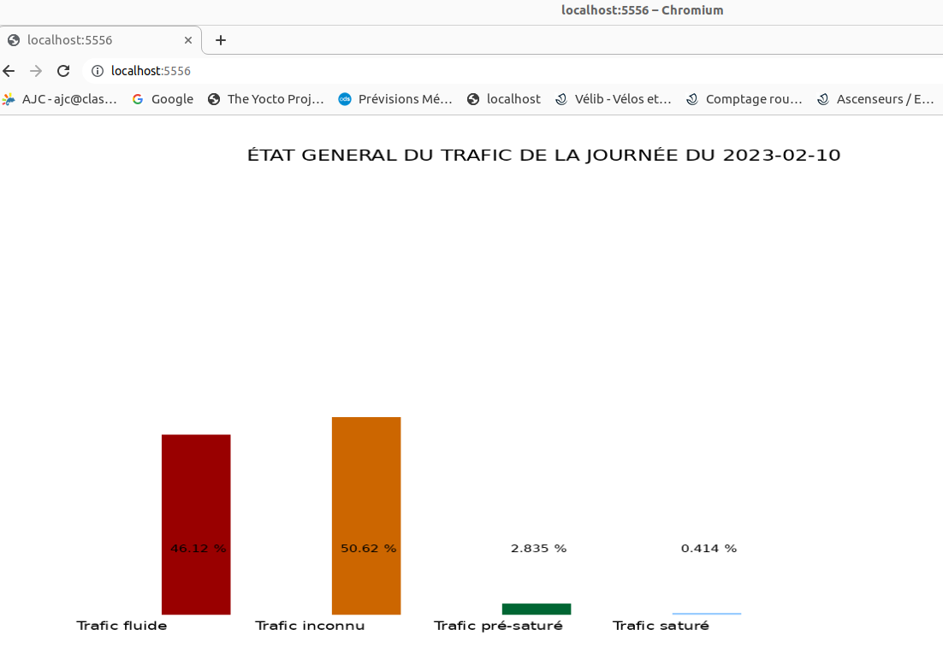
Accessibilité des images accessibles via un serveur http
<numéro>

Slide 19
Mettre le travail sur GIT
Programme ShellScript
Copier quotidiennement les programmes
sur le dossier contenant le serveur git
"Pusher" les fichiers sur git
<numéro>

Slide 20
Remerciements
Le formateur : Gilles MAIRE
Les collègues
<numéro>

